Slide 1
5.1 函数与它的表示法 第1课时
WWW.PPT818.COM

Slide 2
目录
Contents
01
问题引入
02
观察思考
03
交流探究
04
巩固练习
05
课堂小结
Notes:
2

Slide 3
你还记得什么是函数吗？
在现实生活中，函数关系是处处存在的。
你知道表示函数关系的方法通常有哪几种吗？

Slide 4
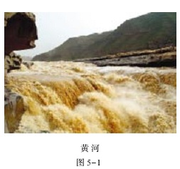
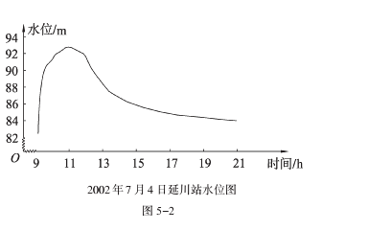
(1)某日，陕西省内黄河支流清涧河的上游突降暴雨，图5-2是清涧河下游延川水文站记录的当天9时至21时河水水位的变化情况

Slide 5
在图5-2中，河水水位与时间的函数关系是用什么
方法表示的？
你能看出那一时刻河水的水位最高吗？
11时
最高水位是多少？
93m
当天17时的河水水位是多少？
85m

Slide 6
（2）一根弹簧原长15cm，在弹性限度内，每增加10N的拉力，弹簧就伸长2cm，请你填写下表：
弹簧一端所受到的拉力x／N | 0 | 10 | 20 | 30 | 40 | 50
弹簧长度y ／cm
0
17
19
21
23
25
y与x之间的函数关系是用什么方法表示的？

Slide 7
（3）物体自由下落的高度h(m)与时间t(s)
之间的函数关系是h=4.9t²
h与t之间的函数关系是用什么方法表示的？
当t=0(s)和t=1(s)时，对应的h值分别是多少？
0
4.9

Slide 8
表示函数关系的方法
用来表达函数关系的数学式子叫做函数解析式或
函数关系式
（1）用数学式子表示函数的方法叫做解析法
（2）用表格表示函数关系的方法叫做列表法
（3）用图象表示函数关系的方法叫做图象法

Slide 9
上述的例子中，（1）（2）（3）分别是哪种表示
函数的方法呢？
（1）是
图象法
（2）是
列表法
（3）是
解析法

Slide 10
两个变量间的函数关系，可有
不同的表示方法，上面的三方
法在解决具体问题时，都有广
泛的应用.
你能试着举出用这三种方法表示函数的例子吗？

Slide 11
思考
用描点法画函数图象时用到了函数关系的
哪几种表示方法？
列表法
解析法
图象法

Slide 12
三种表示方法的优缺点
表示方法 | 优点 | 缺点
图象法
列表法
解析法
直观、形象
不能准确由自变量的值确定函数值
由自变量的值直接查出函数值
只能表示出自变量的有限个离散值及其函数值，不易发现趋势
全面、准确、方便，自变量在可取值范围内的每一个值都可以通过表达式求出它的函数值
不够形象直观，并不是每一个函数都可以写出它的解析式

Slide 13
1.一辆汽车在行驶中，速度v随时
间t变化的情况如图所示.
（1）在这个问题中，速度y与
时间t之间的函数关系是用
哪种方法表示的？
图象法
（2）时间t的取值范围是
什么？
0≤t≤7

Slide 14
（3）当时间t为何值时，汽车行
驶的速度最大？最大速度是多少？
当时间t取何值时，速度为0？
t=4
v=30
t=0或t=7

Slide 15
（4）在哪一时间段汽车的
行驶速度逐渐增加？在哪
一时间段汽车的行驶速度
逐渐减少？在那一时间段
按匀速运动行驶?
0≤t≤4
4≤t≤7
1≤t≤2

Slide 16
(5)根据图象，填写下表：
t | 0 | 1 | 2 | 3 | 4 | 5 | 6 | 7
v
0
20
20
25
30
15
5
0

Slide 17
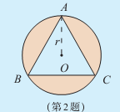
2.如图，正三角形ABC内接于
圆O，设圆的半径为r。试写
出图中阴影部分的面积S与
r的函数关系，它们之间的
函数关系是用哪种方法表示的？
S=
解析法

Slide 18
1.表示函数关系的方法共有三种：
分别是 （1）解析法
（2）列表法
（3）图象法
2.三种方法都有优点和不足，用哪种方法，
视具体情况而定.

